Slide 1
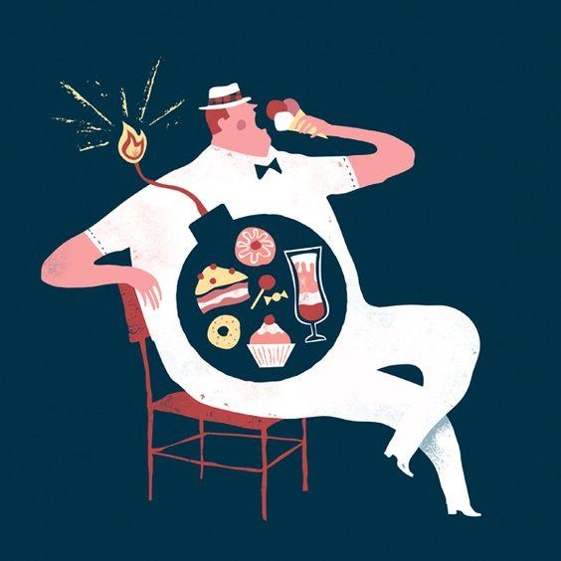
السمنة المفرطة وزيادة الوزن
لارا الطعاني و لوى قعوار

Slide 2
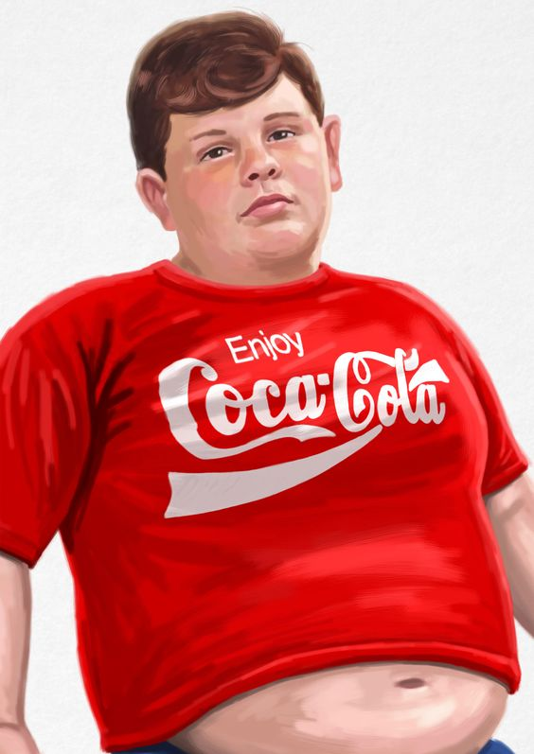
01
مصطلح السمنة المفرطة

Slide 3
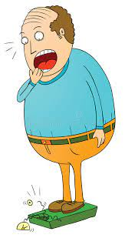
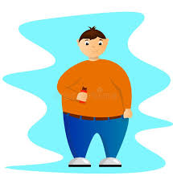
ما هي السمنة المفرطة؟
ما يعرف طبيًا بالسمنة المرضية إلى السمنة التي تُعيق قدرة الجسم عن أداء الوظائف الفسيولوجية والأنشطة الطبيعية للفرد، إضافةً إلى أنّها قد تُعيق الوظائف البدنية الأساسية؛ كالتنفس أو المشي، لذلك فهي مشكلة صحية خطيرة.

Slide 4
أسباب السمنة المفرطة
تحدث السمنة عادة بشكل تدريجي وعلى المدى الطويل، نتيجة لتناول السعرات الحرارية بمعدل يفوق استهلاكها أو حرقها في الجسم، مما يؤدي إلى تراكمها وتخزينها في الجسم على شكل دهون
وجب التنويه إلى أن الإصابة بمرض السمنة تعد عملية معقدة يدخل فيها العديد من العوامل، وليس فقط زيادة ما يتم تناوله من السعرات الحرارية أو نقصان حرقها في الجسم نتيجة الخمول وعدم ممارسة التمارين الرياضية

Slide 5
مقال لدكتور اردني عن السمنة وعلاقتھا باضطراب القلق الاجتماعي يتحدث بها المعاناة الاجتماعية والنفسية للأشخاص المصابين بالسمنة ويتلخص البحث بالإشارة إلى وجود تمييز و أفكار نمطية سلبية حول الأشخاص المصابين بالسمنة، فغالباً ما تنسب لھم خصائص وصفات مثل: كسول، مھمل، وفاقد القدرة على السيطرة على حیاتھم وسلوكھم.
كما أنها تؤثر اتجاھات المجتمع السلبية تجاه المصابين بالسمنة على ثقتھم بأنفسھم، وعلى تقدیرھم لذواتھم. وھذه العوامل تسھم في میلھم للعزلة، وبالتالي الإصابة باضطرابات قلق ومنھا اضطراب القلق الاجتماعي.
كما لوحظ أن بعض المصابين بحالات الاكتئاب والقلق، يلجأون إلى الإكثار من الأكل كرد فعل لھذه الاضطرابات أو للتعامل مع أعراضھا، وقد يحدث العكس أيضا،ً حیث لوحظ أن السمنة خصوصاً في الإناث صغيرات السن، قد تؤدى إلى ظھور بعض الاضطرابات النفسية، وقد تظھر ھذه الأعراض عند اتباع نظام غذائي للتخسيس، أو نتيجة لتعاطي بعض الأدوية المنبھة المنشطة التي تساعد على ظھور القلق، غیر أن غالبية البدناء تتحسن حالتھم النفسية نتيجة لنجاح العلاج ونقص الوزن.

Slide 6

مقابلة شخص عانى من السمنة المفرطة
خلال مقابلتي مع أحد أصدقاء العائلة الذين يعانون من السمنة المفرطة وتخلصوا منها تطرقت الى الحديث عن أثر السمنة في حياتهم النفسية والاجتماعية وحدثني عن موقف قد حصل معه في أيام الدراسة بأن يوما من الأيام عندما دخل الصف وجلس على الكرسي من الثقل الزائد انكسر الكرسي ووقع على الأرض وقد شعر بالاحراج الشديد أمام زملائه وأصحابه وفيما بعد انقطع العديد من زملائه عنه وأصبح شبه منعزل عن المحيط الاجتماعي والدراسي.
ومن قبل ذلك تم رفضه من قبل بعض المدارس بسبب السمنة وتأثيرها على الطلاب ومعاناة عدم الثقة بالنفس والاضطراب والسخرية من قبل الآخرين.
الذي أدى الى قراره باتخاذ طريق للعلاج من هذا المرض والتخلص من من كل هذه المشاكل التي عانى منها من قبل ومضى الوقت ووصل الى النتيجة التي يريدها من الوزن الطبيعي وقد تغير حاله تماما من حالة نفسية واجتماعية أفضل وطريقة تقبل المجتمع له .

Slide 7
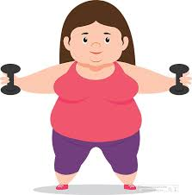
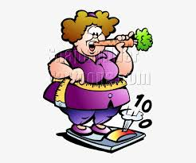
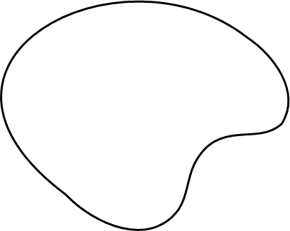
كيف يمكن الوقاية من السمنة؟
ممارسة التمارين الرياضية
تناول الأطعمة الغنية بالألياف
تناول الطعام ضمن كميات معقولة
شرب الماء

Slide 8
تقليل استهلاك الدهون غير الصحية وتناول الدهون الصحية
من أبرز طرق الوقاية من السمنة هي الابتعاد عن تناول الدهون غير الصحية والتي تتمثل بالدهون المتحولة والدهون المشبعة، أما الدهون غير المشبعة فتعدّ خيار جدًا هام لصحة أفضل ووزن مثالي أنسب، ويُمكن الحصول على هذا النوع الجيد من الدهون في كل من الآتي

Slide 9
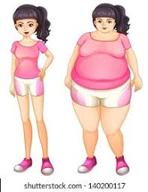
الراحة النفسية
الراحة النفسية والابتعاد عن القلق والتوتر أمر هام في الوقاية من السمنة، حيث وُجد أن الأشخاص في أوقات التوتر والقلق يتناولون الأطعمة غير الصحية ويتناولون كميات كبيرة من الطعام، وهذا ما يزيد احتمالية الإصابة بالسمنة.

Slide 10


